Slide 1
기계 학습 Part II

Slide 2
4. 결정 트리
4.1 결정트리의 형태
4.2 결정트리 학습 알고리즘
4.3 결정트리를 이용한 회귀

Slide 3
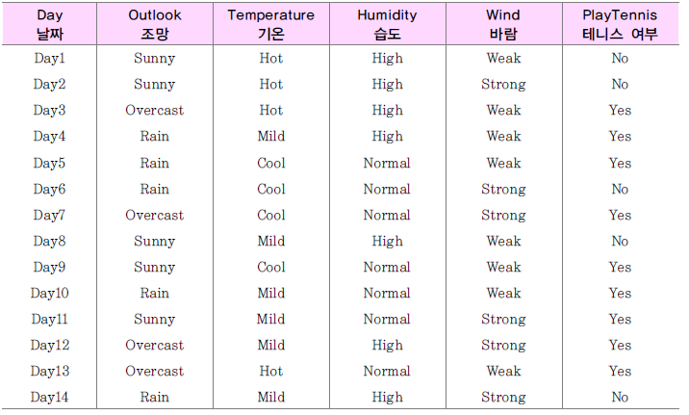
4.1 결정트리의 형태
결정트리(decision tree)
트리 형태로 의사결정 지식을 표현한 것
내부 노드(internal node) : 비교 속성
간선(edge) : 속성 값
단말 노드(terminal node) : 부류(class), 대표값
Outlook
Sunny
Overcast
Rain
Humidity
Yes
Wind
High
Mild
Weak
Strong
No
Yes
Yes
No
IF Outlook = Sunny AND Humidity = High THEN Answer = No
Outlook 조망 | Temperature 기온 | Humidity 습도 | Wind 바람 | PlayTennis 테니스 여부
Sunny | Hot | Mild | Weak | ?
Rain | Hot | High | Weak | ?

Slide 4
4.2 결정트리 학습 알고리즘
결정 트리 (decision tree) 알고리즘
모든 데이터를 포함한 하나의 노드로 구성된 트리에서 시작
반복적인 노드 분할 과정
분할 속성(spliting attribute)을 선택
속성값에 따라 서브트리(subtree)를 생성
데이터를 속성값에 따라 분배
A
분할 속성 A
v₁
v₂
v_{n}
A의 값
T₁
T₂
T_{n}
. . .
서브 트리

Slide 5
결정트리 학습 알고리즘
결정 트리 (decision tree)
간단한 트리
Outlook
Sunny
Rain
Overcast
Humidity
Yes
Wind
High
Mild
Weak
Strong
No
Yes
Yes
No

Slide 6
결정트리 학습 알고리즘
결정 트리 (decision tree)
복잡한 트리
Temperature
Cold
Hot
moderate
Outlook
Outlook
Wind
Sunny
Rain
Sunny
Rain
Strong
Weak
Overcast
Overcast
Yes
Yes
Wind
Wind
Yes
Humidity
No
Humidity
Strong
Weak
Strong
Weak
High
Normal
High
Normal
No
Yes
Yes
No
Wind
Yes
Outlook
Yes
Strong
Weak
Sunny
Rain
Overcast
No
Yes
No
Yes
null

Slide 7
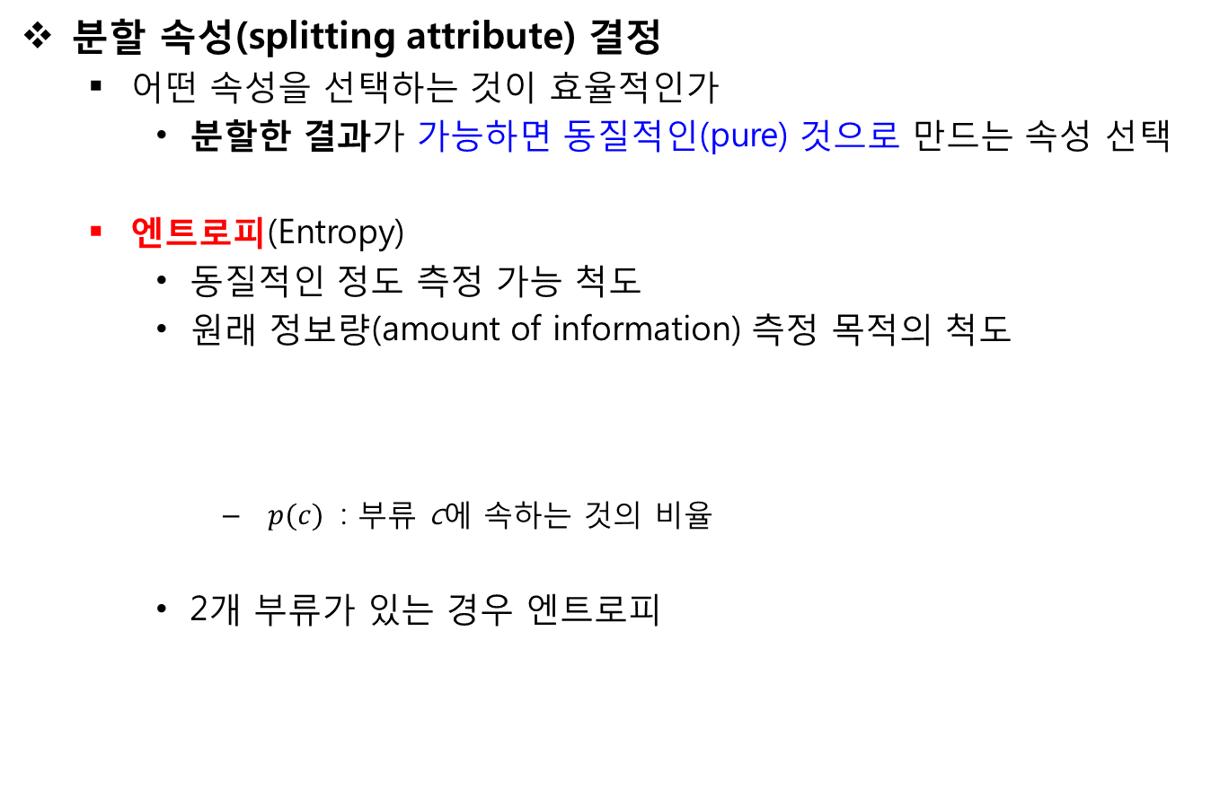

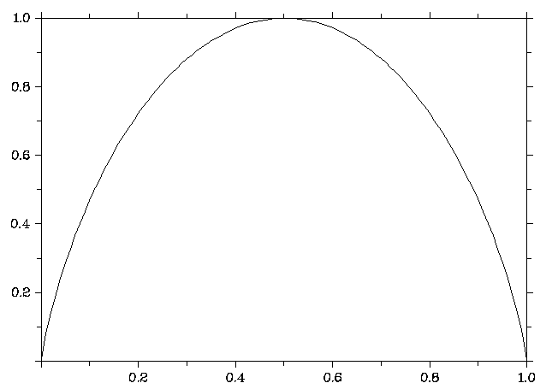
결정트리 학습 알고리즘

Slide 8
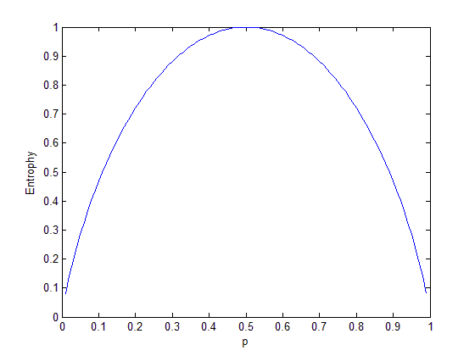
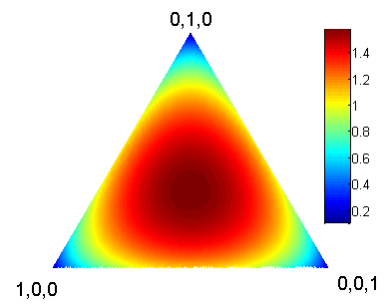
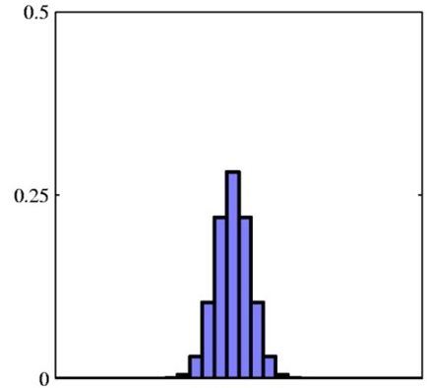
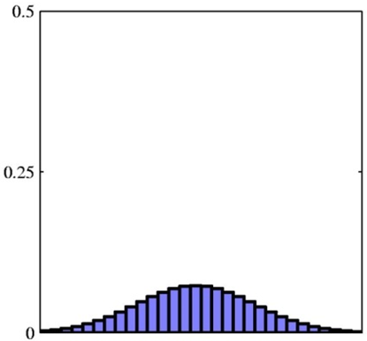


결정트리 학습 알고리즘
엔트로피의 특성
섞인 정도가 클 수록 큰 값
확률
확률

Slide 9
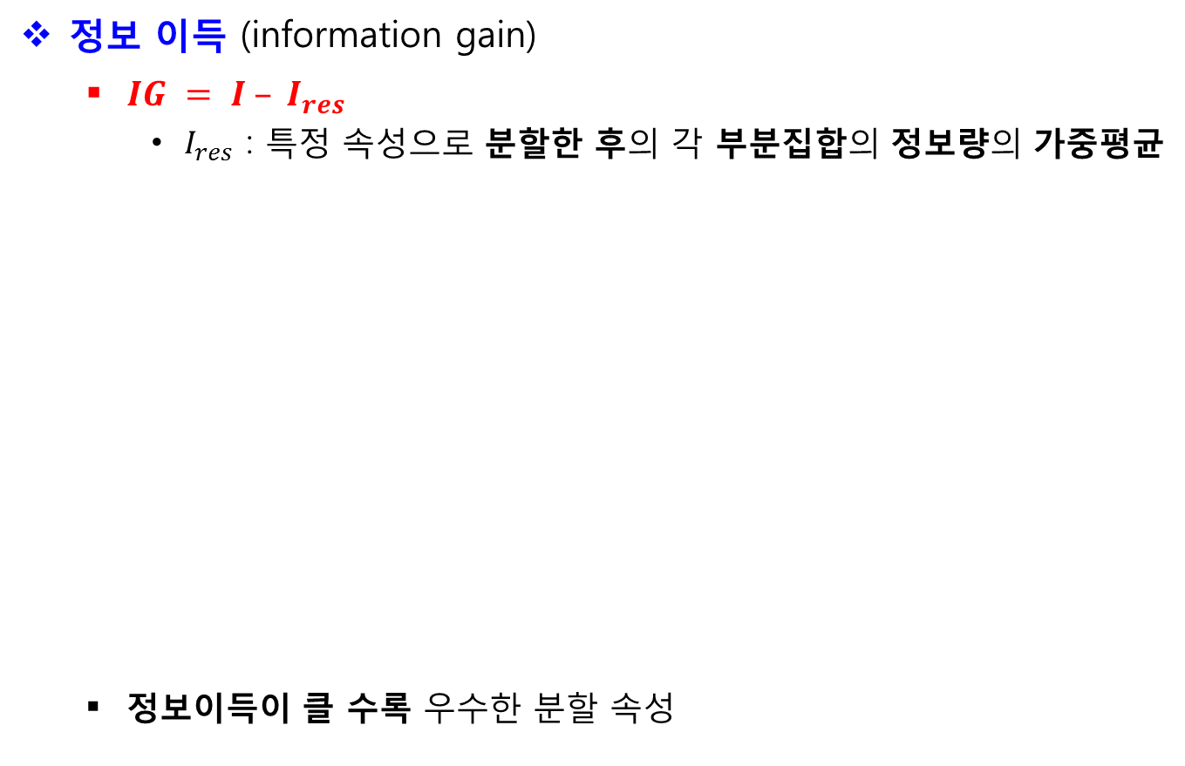

결정트리 학습 알고리즘
A

Slide 10
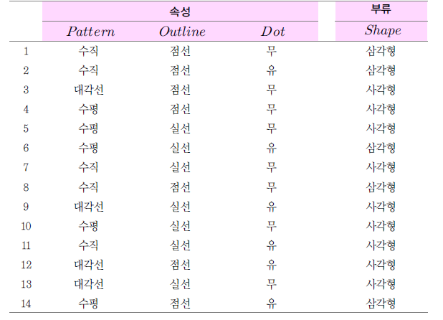
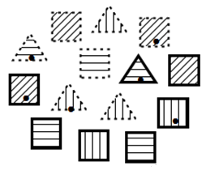
결정트리 학습 알고리즘
학습 데이터의 예
부류(class) 정보가 있는 데이터

Slide 11
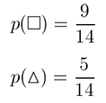

결정트리 학습 알고리즘
엔트로피 계산
9 ◻ (사각형)
5 Δ (삼각형)
부류별 확률(class probability)
엔트로피(entropy)

Slide 12
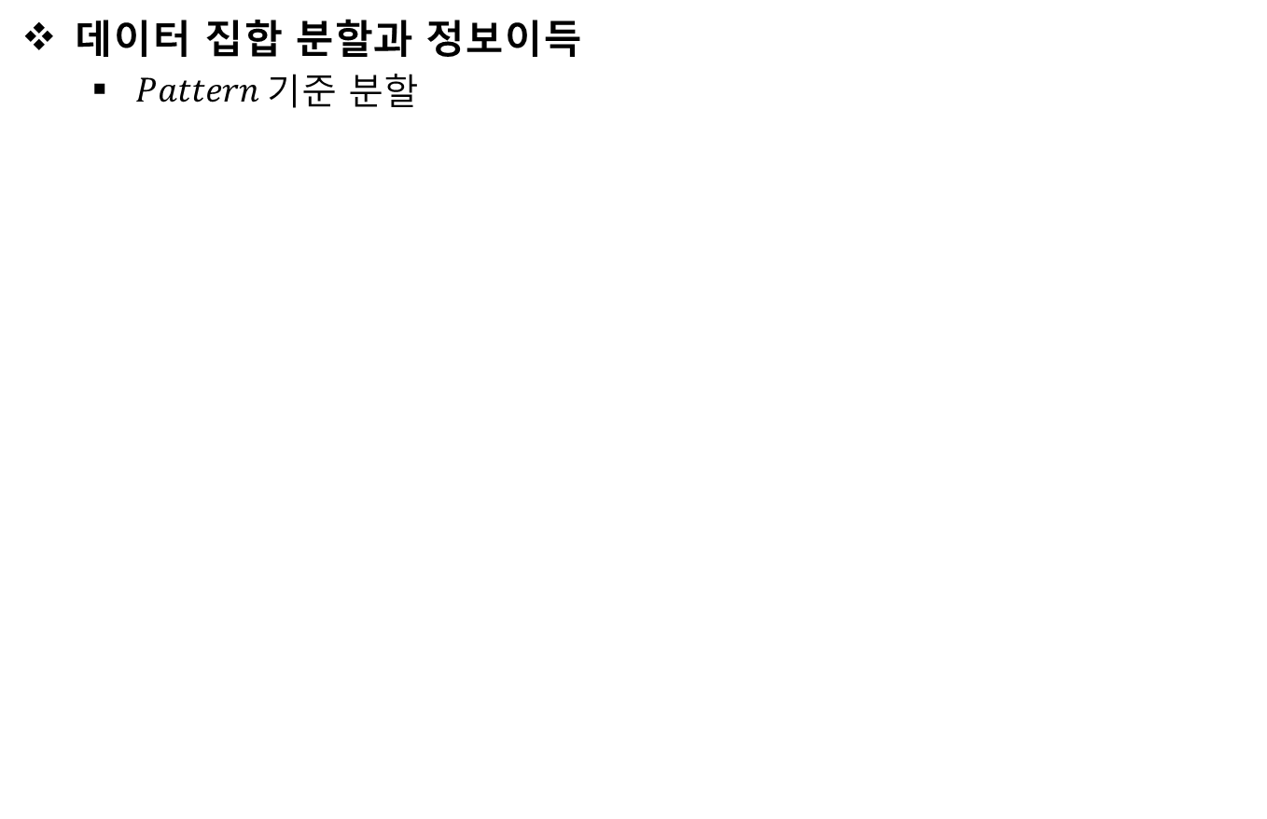


















결정트리 학습 알고리즘
수평
Pattern
수직
대각선

Slide 13
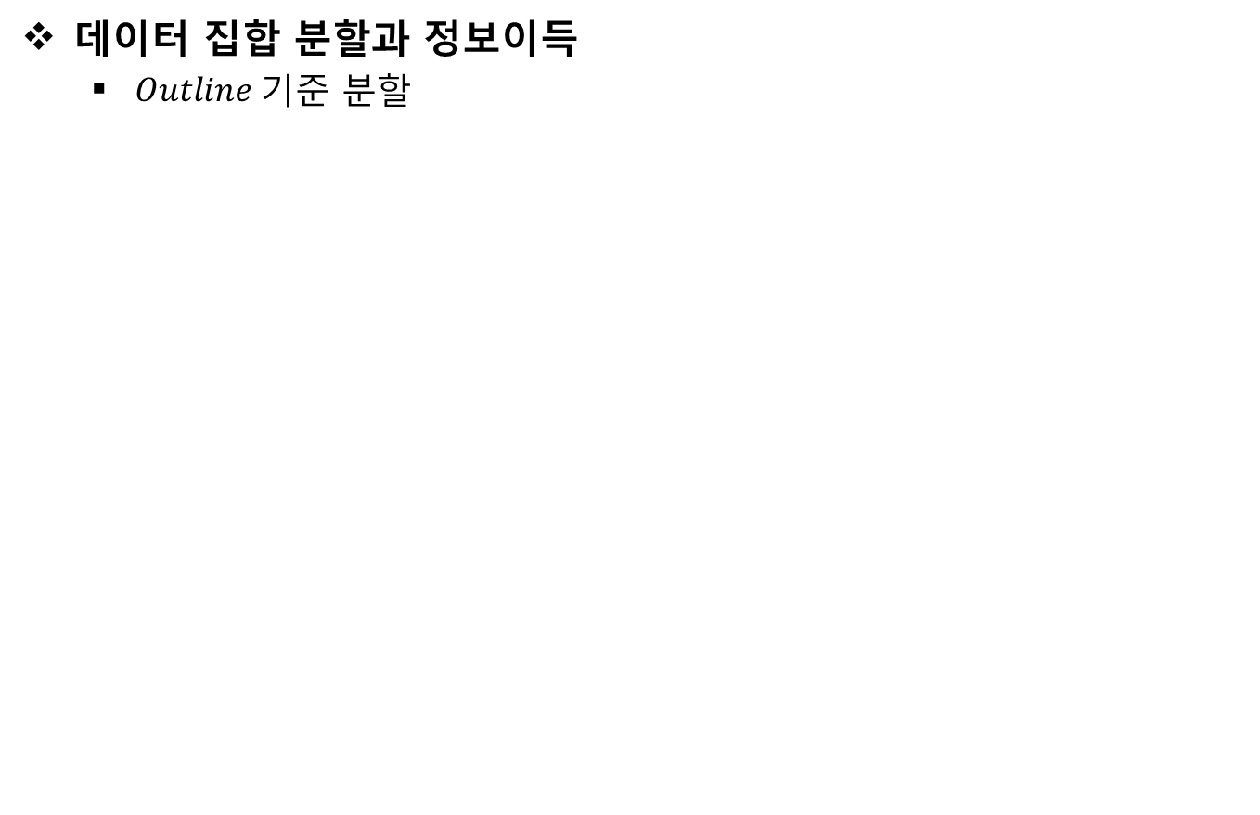


결정트리 학습 알고리즘
점선
Outline
실선

Slide 14
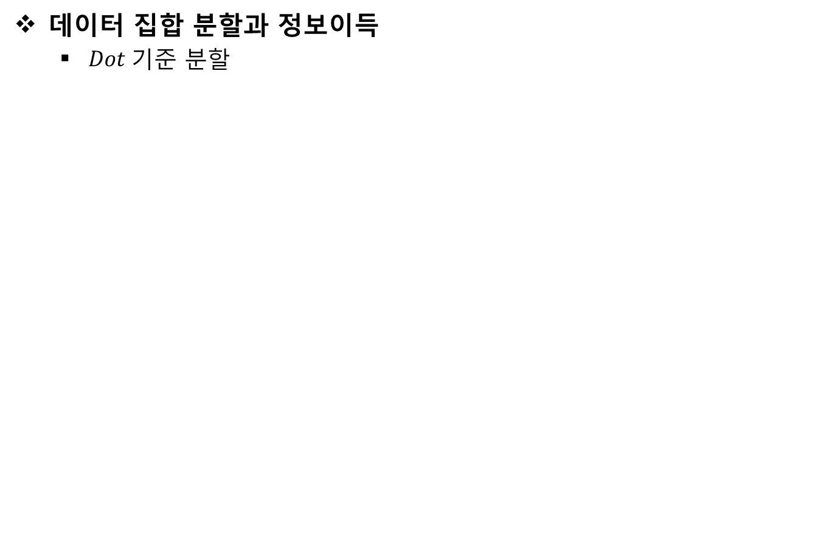


결정트리 학습 알고리즘
무
Dot
유

Slide 15
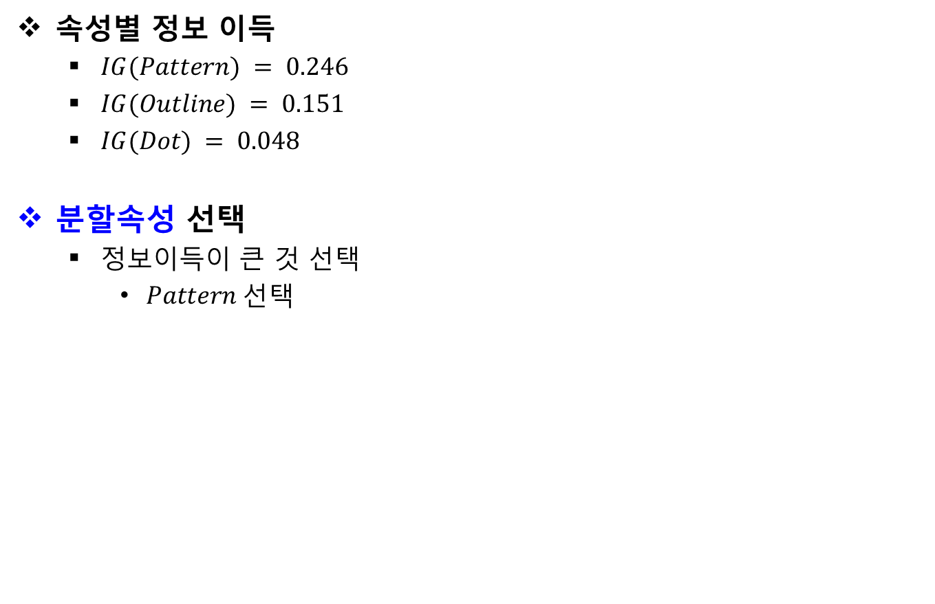
결정트리 학습 알고리즘
수평
Pattern
수직
대각선

Slide 16
결정트리 학습 알고리즘
수평
Pattern
수직
대각선
무
Dot
유
점선
Outline
실선

Slide 17
결정트리 학습 알고리즘
최종 결정트리
Pattern
수평
수직
대각선
Dot
square
Outline
무
유
점선
실선
square
triangle
triangle
square

Slide 18
결정트리 학습 알고리즘
정보이득(information gain) 척도의 단점
속성값이 많은 것 선호
예. 학번, 이름 등
속성값이 많으면 데이터집합을 많은 부분집합으로 분할
작은 부분집합은 동질적인 경향
개선 척도
정보이득비(information gain ratio)
지니 지수(Gini index)

Slide 19
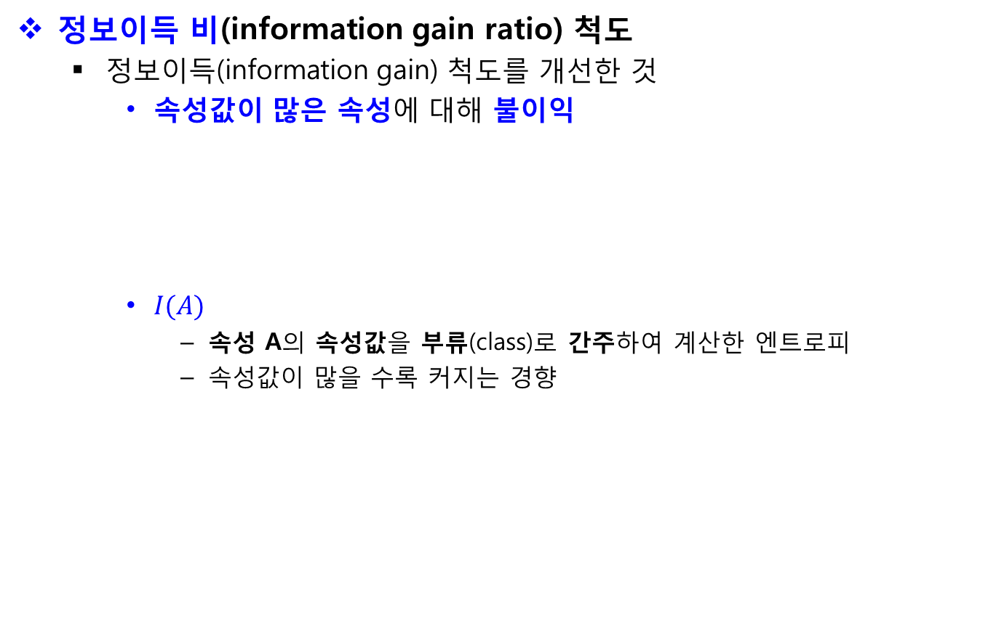


결정트리 학습 알고리즘
Notes:
-1/2 log (1/2) – 1/2( log1/2) = 1
-1/4 log(1/4) – ¼ log(1/4) – ¼ log(1/4) – ¼ log(1/4) = 2

Slide 20

결정트리 학습 알고리즘
정보이득 비
Pattern
수직
수평
대각선

Slide 21
결정트리 학습 알고리즘
정보이득 vs 정보이득 비

Slide 22
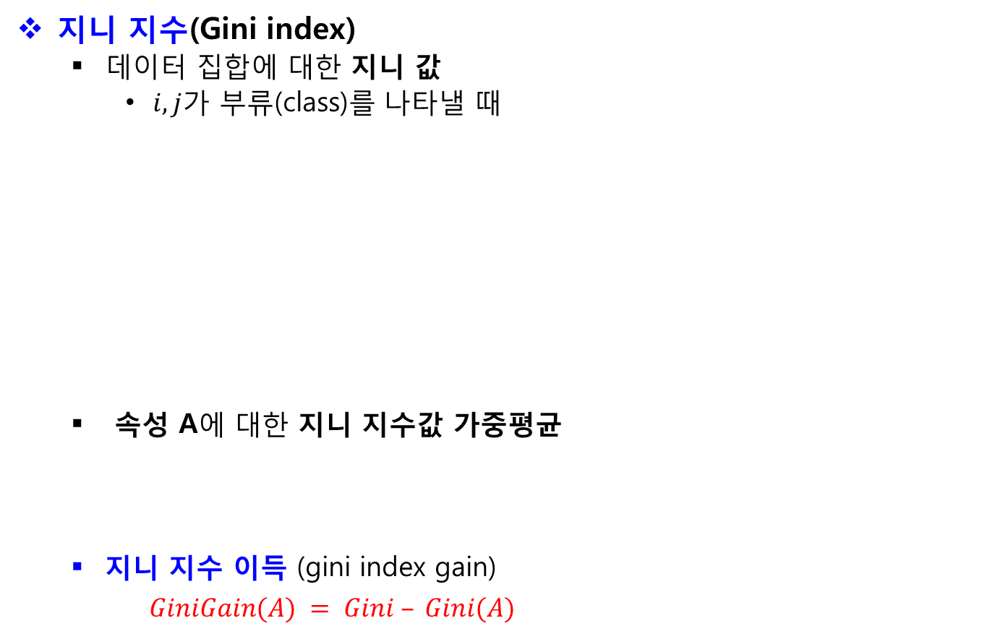
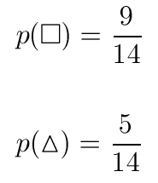



결정트리 학습 알고리즘

Slide 23

결정트리 학습 알고리즘
Gini 지수
Pattern
수직
수평
대각선

Slide 24
결정트리 학습 알고리즘
분할속성 평가 척도 비교

Slide 25
결정트리 학습 알고리즘
결정트리 알고리즘
ID3 알고리즘
범주형(categorical) 속성값을 갖는 데이터에 대한 결정트리 학습
예. PlayTennis, 삼각형/사각형 문제
C4.5 알고리즘
범주형 속성값과 수치형 속성값을 갖는 데이터로 부터 결정트리 학습
ID3를 개선한 알고리즘
C5.0 알고리즘
C4.5를 개선한 알고리즘
CART 알고리즘
수치형 속성을 갖는 데이터에 대해 적용

Slide 26
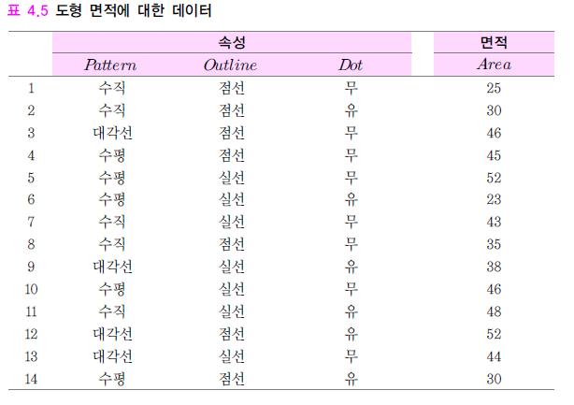
4.3 결정트리를 이용한 회귀
회귀(regression)를 위한 결정트리
출력값이 수치값

Slide 27
결정트리를 이용한 회귀
회귀(regression)를 위한 결정트리
Pattern
horizontal
vertical
diagonal
Dot
45.0
Outline
no
yes
dashed
solid
47.7
26.5
30.0
45.5

Slide 28
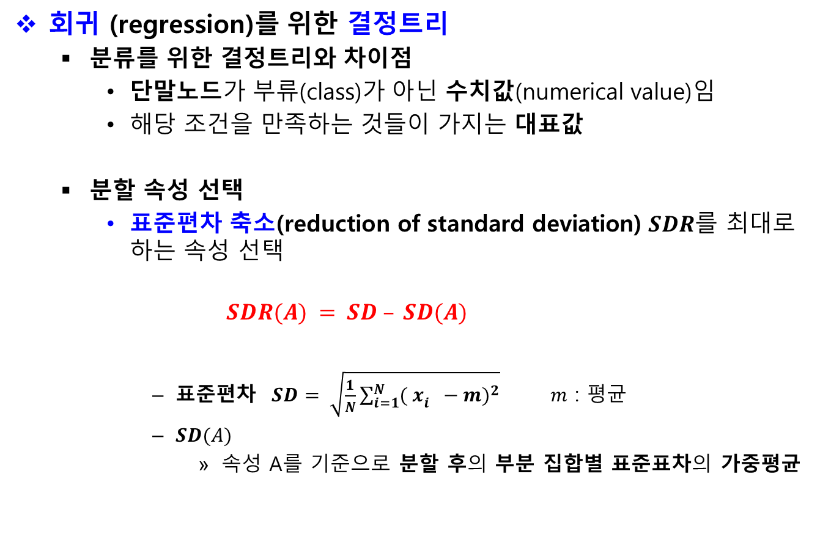
결정트리를 이용한 회귀
회귀 (regression)를 위한 결정트리
분류를 위한 결정트리와 차이점
단말노드가 부류(class)가 아닌 수치값(numerical value)임
해당 조건을 만족하는 것들이 가지는 대표값
분할 속성 선택
표준편차 축소(reduction of standard deviation) $SDR$를 최대로 하는 속성 선택
$$SDR(A) = SD – SD(A)$$
표준편차 $SD= \sqrt{\frac{1}{N}\sum_{i=1}^{N}{{( x_{i}^{}−m)}^{2}}}$ $m$ : 평균
$SD(A)$
속성 A를 기준으로 분할 후의 부분 집합별 표준표차의 가중평균

Slide 29

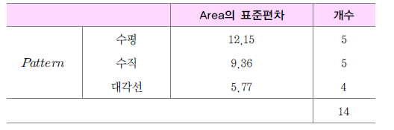
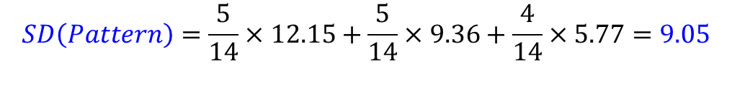
결정트리를 이용한 회귀
회귀(regression)를 위한 결정트리
Area
26
30
48
46
62
23
43
36
38
48
48
62
44
30

Slide 30
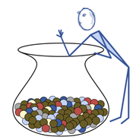

5. 앙상블 분류기
앙상블 분류기 (ensemble classifier)
주어진 학습 데이터 집합에 대해서 여러 개의 서로 다른 분류기를 만들고, 이들 분류기의 판정 결과를 투표 방식(voting method)이나 가중치 투표 방식(weighted voting method)으로 결합
붓스트랩(bootstrap)
주어진 학습 데이터 집합에서 복원추출(resampling with replacement)하여 다수의 학습 데이터 집합을 만들어내는 기법
배깅(bagging, bootstrap aggregating)
부스팅(boosting)
Notes:
ensemble 미국식 [ɑ:n|sɑ:mbl] 영국식 [ɒn|sɒmbl] 중요1. (소규모의) 합주단, 앙상블 2. 총체(總體) 3. 앙상블(한 벌로 맞춰 입게 지은 옷)

Slide 31
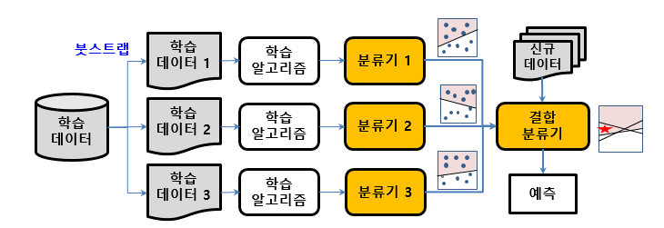
5.1 배깅 알고리즘
배깅(bagging, bootstrap aggregating)
붓스트랩을 통해 여러 개의 학습 데이터 집합을 만들고, 각 학습 데이터 집합별로 분류기를 만들어, 이들이 투표나 가중치 투표를 하여 최종 판정을 하는 기법
랜덤 포리스트(random forest) 알고리즘
분류기로 결정트리를 사용하는 배깅 기법

Slide 32
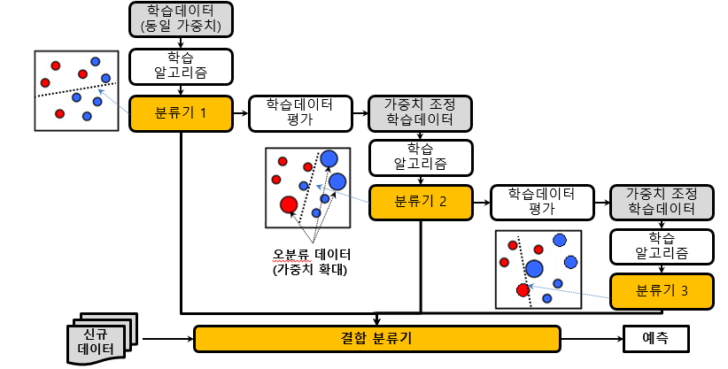
5.2 부스팅 알고리즘
부스팅(boosting)
k개의 분류기를 순차적으로 만들어 가는 앙상블 분류기 생성 방법
분류 정확도에 따라 학습 데이터에 가중치를 변경해가면서 분류기 생성
에이다부스트(AdaBoost)

Slide 33
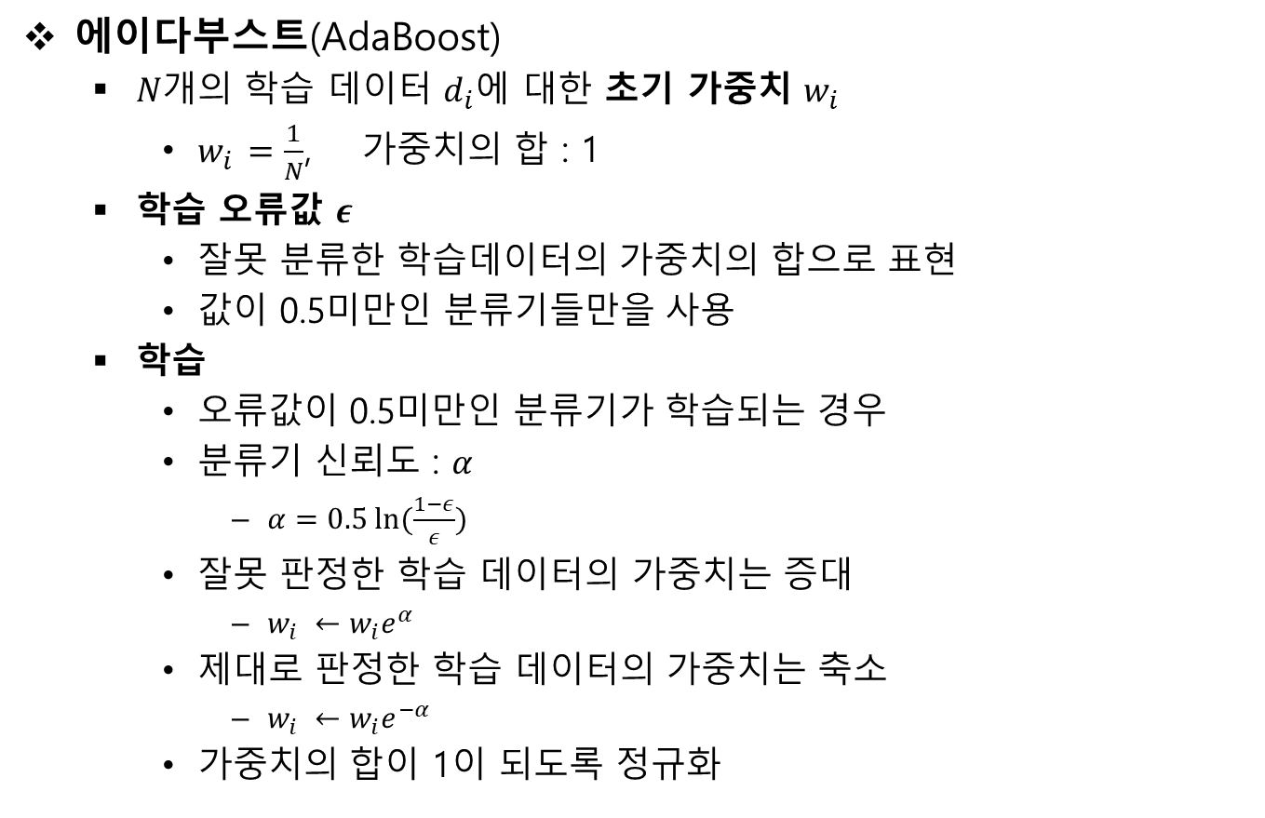
부스팅 알고리즘
에이다부스트(AdaBoost)
$N$개의 학습 데이터 $d_{i}$에 대한 초기 가중치 $w_{i}$
$w_{i }=\frac{1}{N}$, 가중치의 합 : 1
학습 오류값 $ε$
잘못 분류한 학습데이터의 가중치의 합으로 표현
값이 0.5미만인 분류기들만을 사용
학습
오류값이 0.5미만인 분류기가 학습되는 경우
분류기 신뢰도 : $α$
$α=0.5 ln⁡(\frac{1−ε}{ε})$
잘못 판정한 학습 데이터의 가중치는 증대
$w_{i} ←w_{i}e^{α}$
제대로 판정한 학습 데이터의 가중치는 축소
$w_{i} ←w_{i}e^{−α}$
가중치의 합이 1이 되도록 정규화

Slide 34
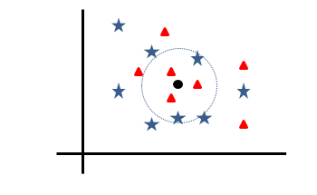
6. k-근접이웃 알고리즘
k-근접이웃 (k-nearest neighbor, KNN) 알고리즘
(입력, 결과)가 있는 데이터들이 주어진 상황에서,
새로운 입력에 대한 결과를 추정할 때
결과를 아는 최근접한 k개의 데이터에 대한 결과정보를 이용하는 방법
질의(query)와 데이터간의 거리 계산
효율적으로 근접이웃 탐색
근접 이웃 k개로 부터 결과를 추정

Slide 35



k-근접이웃 알고리즘
k-nearest neighbor (KNN) 알고리즘 – cont.
데이터간의 거리 계산
수치 데이터의 경우
유클리디언 거리(Euclidian distance)
응용분야의 특성에 맞춰 개발
범주형 데이터가 포함된 경우
응용분야의 특성에 맞춰 개발

Slide 36
k-근접이웃 알고리즘
k-nearest neighbor (KNN) 알고리즘 – cont.
효율적인 근접 이웃 탐색
데이터의 개수가 많아지면 계산시간 증가 문제
색인(indexing) 자료구조 사용
R-트리, k-d 트리 등

Slide 37
k-근접이웃 알고리즘
k-nearest neighbor (KNN) 알고리즘 – cont.
최근접 k개로 부터 결과를 추정하는 방법
분류
출력이 범주형 값
다수결 투표(majority voting) : 개수가 많은 범주 선택
회귀분석
출력이 수치형 값
평균 : 최근접 k개의 평균값
가중합(weighted sum) : 거리에 반비례하는 가중치 사용

Slide 38
k-근접이웃 알고리즘
k-nearest neighbor (KNN) 알고리즘 – cont.
특징
학습단계에서는 실질적인 학습이 일어나지 않고 데이터만 저장
학습데이터가 크면 메모리 문제
게으른 학습(lazy learning)
새로운 데이터가 주어지면 저장된 데이터를 이용하여 학습
시간이 많이 걸릴 수 있음

Slide 39
7. 군집화 알고리즘
군집화(clustering) 알고리즘
데이터를 유사한 것들끼리 모우는 것
군집 간의 유사도(similarity)는 크게, 군집 내의 유사도는 작게
계층적 군집화 (hierarchical clustering)
군집화의 결과가 군집들이 계층적인 구조를 갖도록 하는 것
병합형(agglomerative) 계층적 군집화
각 데이터가 하나의 군집을 구성하는 상태에서 시작하여, 가까이에 있는 군집들을 결합하는 과정을 반복하여 계층적인 군집 형성
분리형(divisive) 계층적 군집화
모든 데이터를 포함한 군집에서 시작하여 유사성을 바탕으로 군집을 분리하여 점차 계층적인 구조를 갖도록 구성
분할 군집화 (partitioning clustering)
계층적 구조를 만들지 않고 전체 데이터를 유사한 것들끼리 나누어서 묶는 것
예. k-means 알고리즘

Slide 40
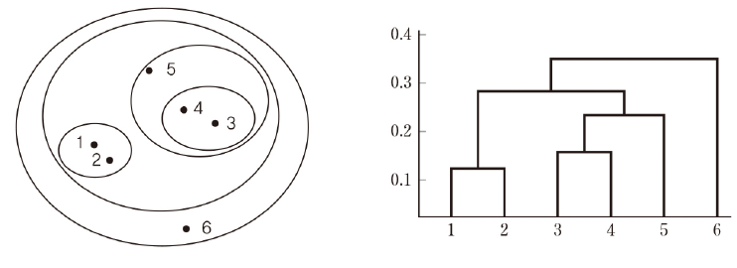
군집화 알고리즘
계층적 군집화와 덴드로그램(dendrogram)
k-means 알고리즘
군집화 알고리즘
군집화 과정
군집의 중심 위치 선정
군집 중심을 기준으로 군집 재구성
군집별 평균 위치 결정
군집 평균 위치로 군집 중심 조정
수렴할 때까지 2-4 과정 반복

Slide 41


군집화 알고리즘 : K-means 실행과정 1
k₁
무작위로
군집 중심위치
3개를 선택
k₂
k₃

Slide 42
군집화 알고리즘 : K-means 실행과정 2
k₁
각 점을 최근접 군집 중심위치에 할당
k₂
k₃

Slide 43
군집화 알고리즘 : K-means 실행과정 3
k₁
k₁
군집 중심 위치를 군집의 평균 위치로 이동
k₂
k₃
k₂
k₃
Notes:
polymer, ceramic, metal

Slide 44
군집화 알고리즘 : K-means 실행과정 4
k₁
새로운 군집 중심을 기준으로 각 점의 소속을 재할당
k₃
k₂

Slide 45
군집화 알고리즘 : K-means 실행과정 5
k₁
군집 소속이 변한 점
k₃
k₂

Slide 46
군집화 알고리즘 : K-means 실행과정 6
k₁
군집 평균 재계산
k₃
k₂

Slide 47
군집화 알고리즘 : K-means 실행과정 7
k₁
군집 중심을
군집 평균위치로
변경
k₂
k₃

Slide 48

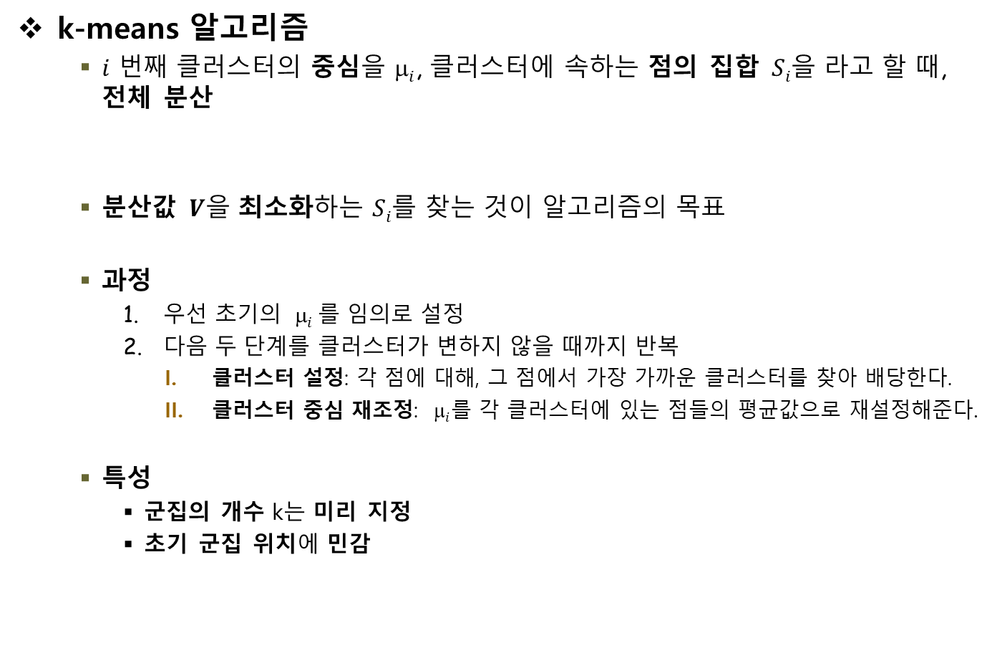
군집화 알고리즘 : K-means 알고리즘
k-means 알고리즘
$i$ 번째 클러스터의 중심을 $i$, 클러스터에 속하는 점의 집합 $Si$을 라고 할 때, 전체 분산
분산값 $V$을 최소화하는 $Si$를 찾는 것이 알고리즘의 목표
과정
우선 초기의 $i$ 를 임의로 설정
다음 두 단계를 클러스터가 변하지 않을 때까지 반복
클러스터 설정: 각 점에 대해, 그 점에서 가장 가까운 클러스터를 찾아 배당한다.
클러스터 중심 재조정: $i$를 각 클러스터에 있는 점들의 평균값으로 재설정해준다.
특성
군집의 개수 k는 미리 지정
초기 군집 위치에 민감

Slide 49
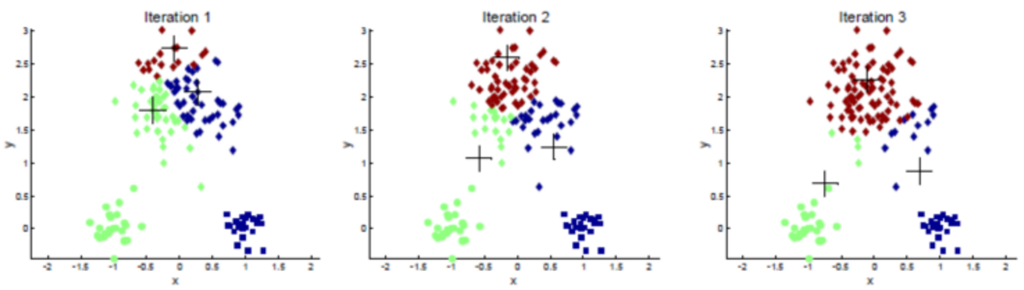
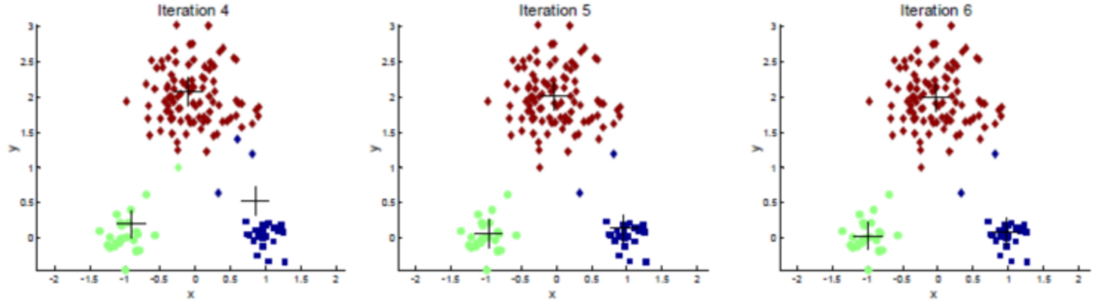
군집화 알고리즘 : K-means 알고리즘
초기 중심값에 대해 민감한 군집화 결과
https://sites.google.com/site/myecodriving/k-means-ju-lei-fen-xi

Slide 50
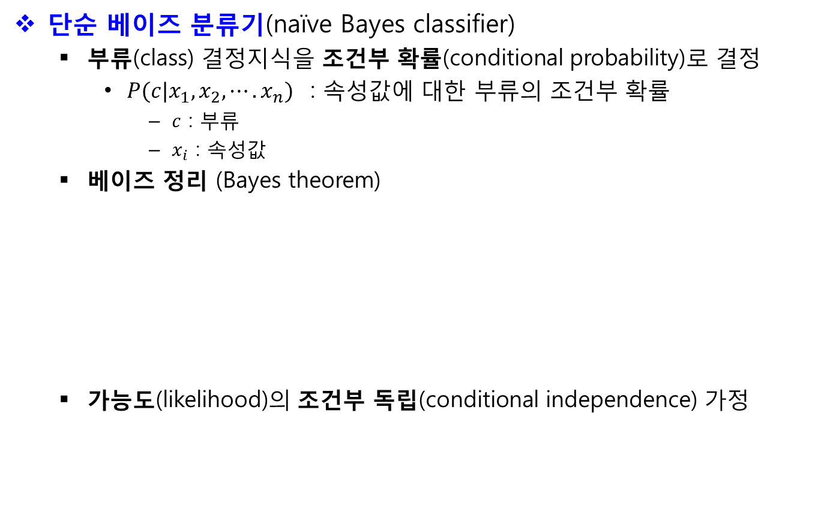
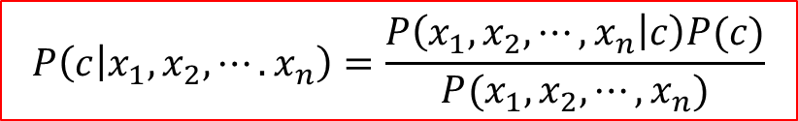
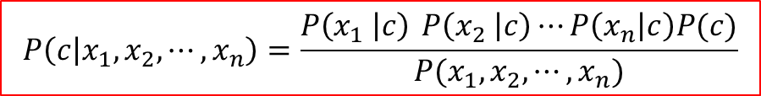
8. 단순 베이즈 분류기
사후 확률
가능도
사전 확률
증거

Slide 51






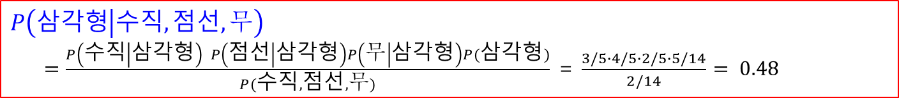




단순 베이즈 분류기
단순 베이즈 분류기 – cont.
$$P\left(삼각형\right)=\frac{5}{14}$$
$$P\left(사각형\right)=\frac{9}{14}$$
$$P\left(수직|삼각형\right)=\frac{3}{5}$$
$$P\left(수평|삼각형\right)=\frac{2}{5}$$
$$P\left(대각선|삼각형\right)=\frac{1}{5}$$
$$P\left(점선|삼각형\right)=\frac{4}{5}$$
$$P\left(실선|삼각형\right)=\frac{1}{5}$$
$$P\left(유|삼각형\right)=\frac{3}{5}$$
$$P\left(무|삼각형\right)=\frac{2}{5}$$
$$P\left(수직,점선,무\right)= \frac{2}{14}$$
$$P\left(삼각형 | 수직,점선,무\right)$$
$=\frac{P\left(수직 | 삼각형\right) P\left(점선 | 삼각형\right)P\left(무 | 삼각형\right)P(삼각형)}{P(수직,점선,무)}$ = $\frac{3/5∙4/5∙2/5∙5/14}{2/14}$ $= 0.48$

